Slide 1
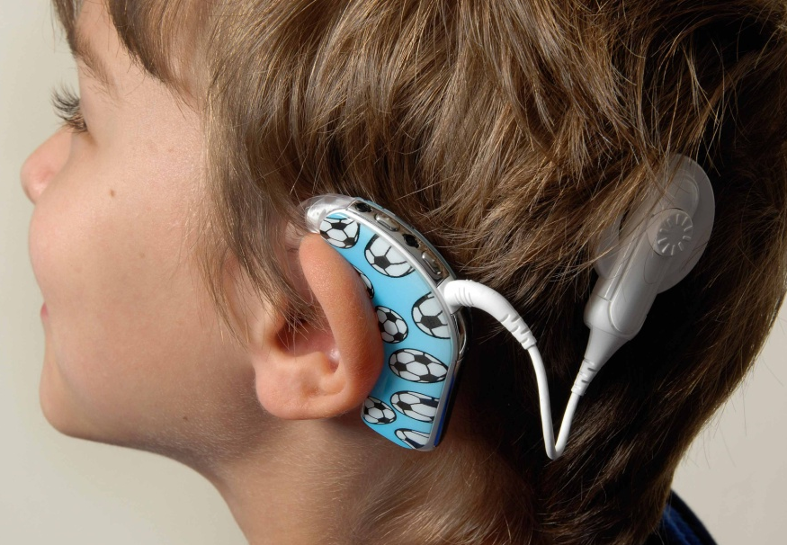
Создание условий для организации образовательного процесса обучающихся с нарушением слуха
Брилькова Галина Александровна,
заместитель директора по УВР
ГУО «Гомельский областной центр
коррекционно-развивающего
обучения и реабилитации»

Slide 2
дети с нарушением слуха 15.09.2018
326
82
ДУ
61
СШ
СДУ 15 г.Гомеля
30
Речицкая СОШИ
СОШ№70 г.Гомеля
149
ЦКРОиР
14
Машиностроительный колледж 35

Slide 3
Дети с нарушением слуха Гомельской области
Район | Кол-во детей
Брагинский | 2
Буда-Кошелевский | 3
Ветковский | 1
Гомельский | 4
г.Гомель | 162
Добрушский | 1
Житковичский | 6
Жлобинский | 6
Калинковичский | 2
Лельчицкий | 6
Лоевский | 2
Мозырский | 28
Петриковский | 2
Речицкий | 73
Рогачевский | 5
Светлогорский | 13
Чечерский | 2

Slide 4
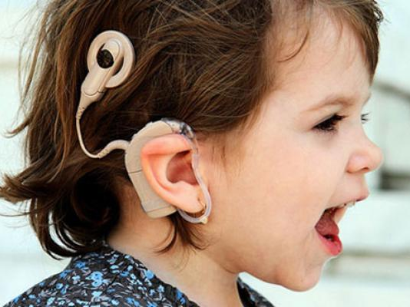
Разнообразие в нозологической группе детей с нарушением слуха
Состояние речи | Степень тугоухости
неслышащие без речи (рано оглохшие) | I-я ст тугоухости – потеря слуха в среднем до 26-40 дБ
неслышащие, сохранившие речь (позднооглохшие) | II-я ст тугоухости – потеря слуха в среднем до 41-55 дБ
слабослышащие с развитой речью | III-я ст тугоухости – потеря слуха в среднем до 56-70 дБ
слабослышащие с глубоким речевым недоразвитием | IV-я степень тугоухости – потеря слуха в среднем до71-90 дБ

Slide 5
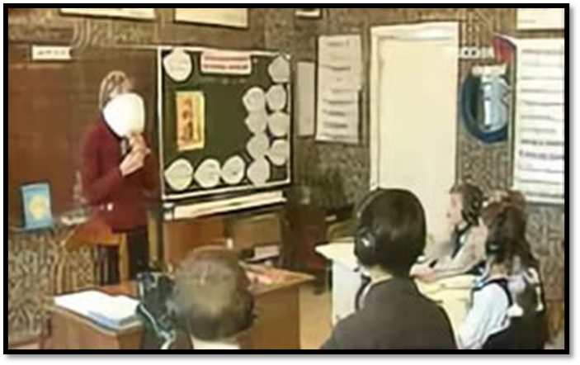
Условия для эффективного образовательного процесса
Специально обученные кадры
Программно-методическое обеспечение
Создание необходимой слухо-речевой среды (комплексная педагогическая система, наглядность, оборудование, рассадка)
Техническая оснащённость: ЗУА (коллективного пользования или индивидуальные), ПО, слухо-речевые тренажеры
Применение специфических
методов и приемов
Дифференцированный подход в
работе при обучении детей с нарушением слуха, компенсированным СА и КИ

Slide 6
Квалифицированные кадры
Педагогический анализ аудиограммы
Поэтапность формирования слуховых представлений
Использование технических средств обучения (ЗУА, слухоречевые тренажеры)
Дозировка слуховой нагрузки
Учет состояния слуховой функции на подбор предъявляемого речевого материала (низкочастотные, среднечастотные, высокочастотные звуки)
Использование аналитики-синтетического, концентрического и полисенсорного методов, др.

Slide 7
Программно-методическое обеспечение
М
Музыкально-ритмические занятия в составе «Искусство» - содержание из программы 2006 года, раздел IV, «Эстетическое воспитание»

Slide 8
Программно-методическое обеспечение
Учебный предмет «Жестовый язык»
Коррекционные занятия:
- развитие устной речи и слухового восприятия,
- развитие жестовой речи

Slide 9
Слухо-речевая среда:
постоянное использование качественной звукоусиливающей аппаратуры, обеспечивающей более полное восприятие речи и звуков окружающего мира; формирование устной речи и общения
контроль за речью детей с учетом исходного уровня ее развития и сформированных речевых умений (специалистами)
контроль за речью детей со стороны всех взрослых;
соответствие речи взрослых нормам литературного языка, правильно интонирована, имеет нормальный темп и громкость
соблюдение единых требований к речи взрослых
организация мотивированного речевого общения с детьми в процессе практической деятельности
поддержание всех проявлений речи ребенка, каким бы ни был их уровень;
использование остаточного слуха как необходимого условия формирования устной речи и общения

Slide 10
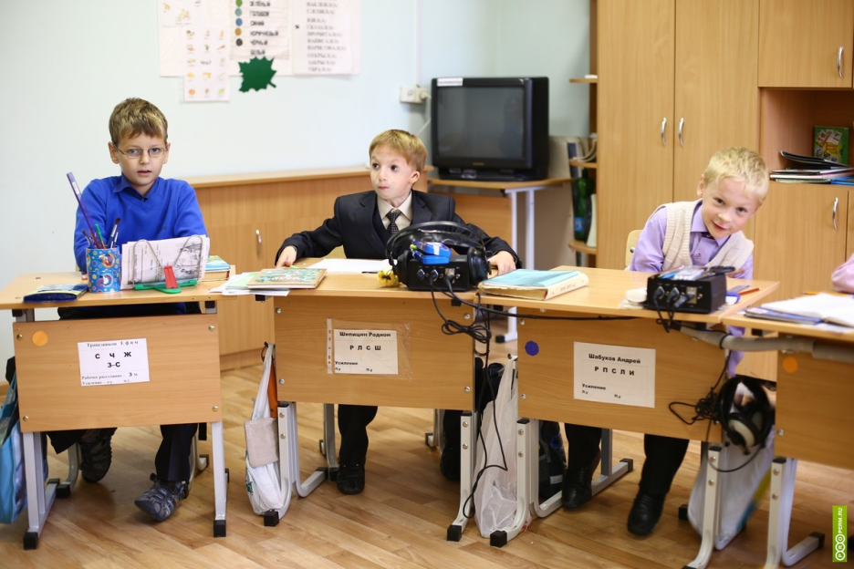
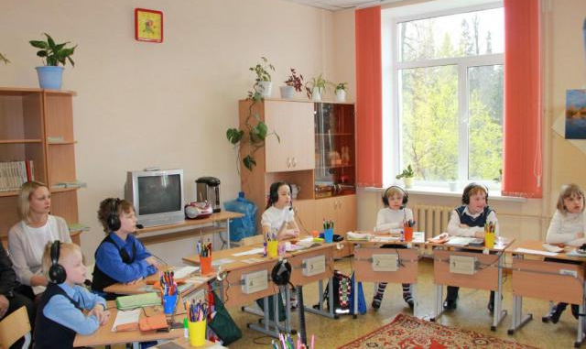
Рассадка в классе
расстановка парт и столов полукругом вокруг стола педагога при стационарном их закреплении для установки звукоусиливающей аппаратуры

Slide 11
Дифференцированный подход в обучении
Состав коррекционных занятий
Дошкольное образование | 1 отделение | 2 отделение | Дети с КИ
∙ Развитие речи ∙ Развитие слухового восприятия и формирование произношения ∙ Развитие познавательной детельности | ∙ Развитие устной речи ∙ Ритмика и танец | Учебный предмет «Жестовый язык» ∙Развитие устной речи и слухового восприятия ∙Развитие жестовой речи ∙Социально-бытовая ориентировка ∙Социальное ориентирование ∙Современные средства коммуникации ∙Ритмика и танец | ∙Развитие слухового восприятия ∙Формирование устной речи ∙Формирование коммуникативных навыков

Slide 12
Дифференцированный подход в сопровождении
Дети с нарушением слуха (СА) |  | Дети с нарушением слуха, компенсированным КИ
Степень тугоухости не меняется | Слухо-зрительная основа слухового восприятия. Постоянно. Глобальное чтение | Дооперационный (нулевой)период с использованием СА подготовка к слуховому восприятию с КИ | уровень I степени тугоухости
 | Только специально организованное развитие речи. Прекращается, если не заниматься | Послеоперационный период Настройка (неоднократная) речевого процессора. Недифференцированный поток звуков
 |  | Развитие слухового восприятия и развитие речи.
 | Подбор СА Не происходит спонтанное формирование звуковых представлений Использует жестовую речь | Может происходить спонтанное формирование слуховых представлений Постепенный уход от слухо-зрительной основы

Slide 13
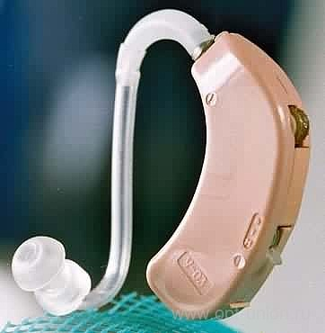
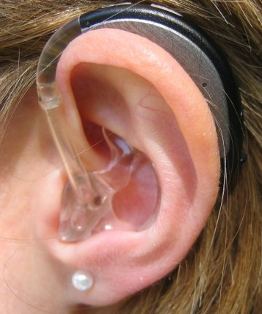
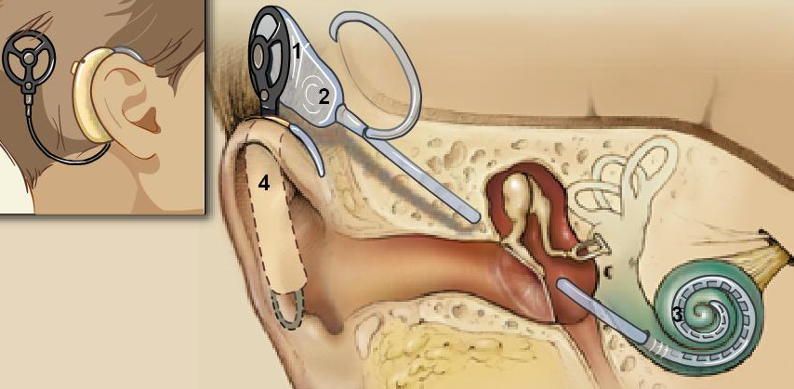
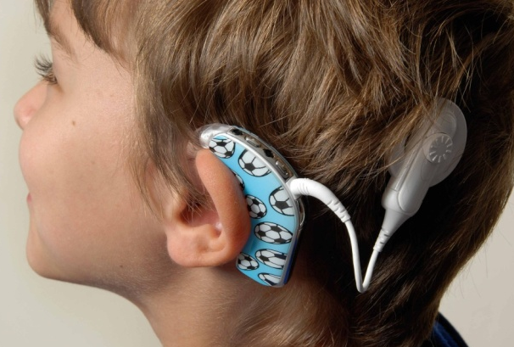
СА и КИ

Slide 14
Создание условий для организации образовательного процесса обучающихся с нарушением слуха
Брилькова Галина Александровна,
заместитель директора по УВР
ГУО «Гомельский областной центр
коррекционно-развивающего
обучения и реабилитации»

